Slide 1
Cài đặt và quản trị hệ thống tên miền

Slide 2
Tổng quan về DNS

Slide 3
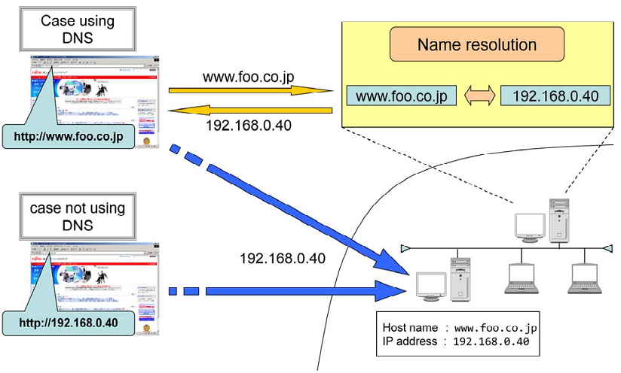
Vai trò của DNS

Slide 4
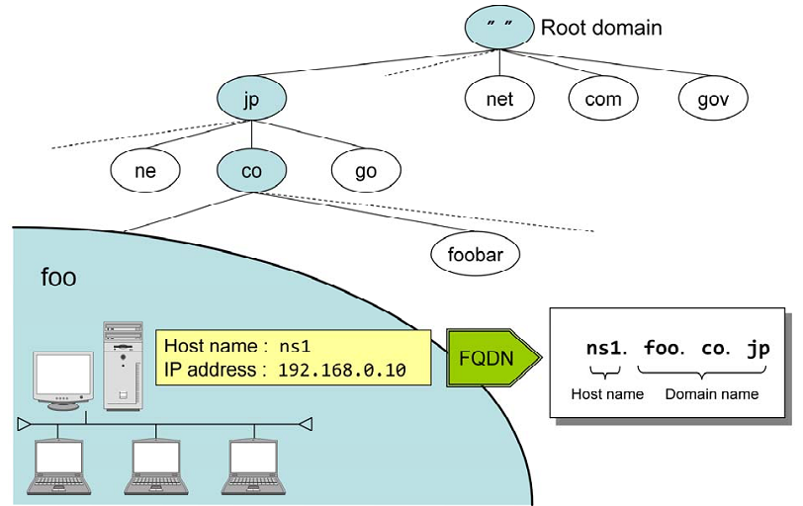
Hệ thống các tên miền

Slide 5
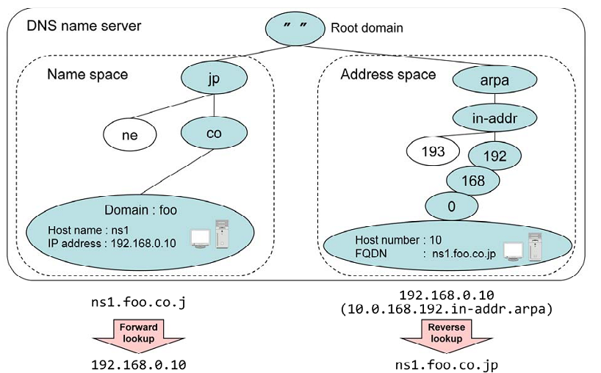
Không gian tên và không gian địa chỉ

Slide 6
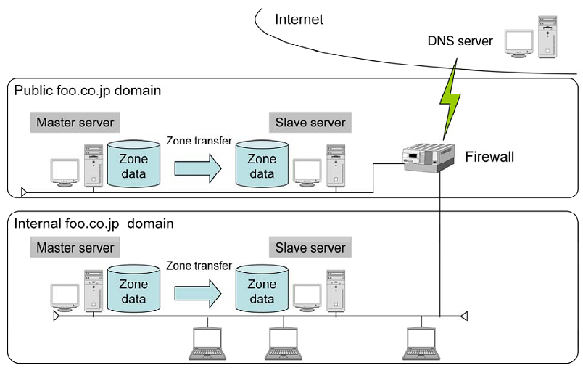
Các loại server DNS

Slide 7
Cài đặt DNS

Slide 8
Cấu hình mạng

Slide 9
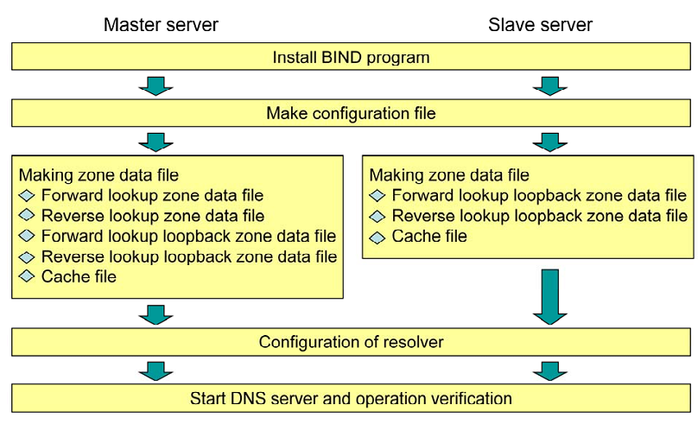
Qui trình cài đặt

Slide 10
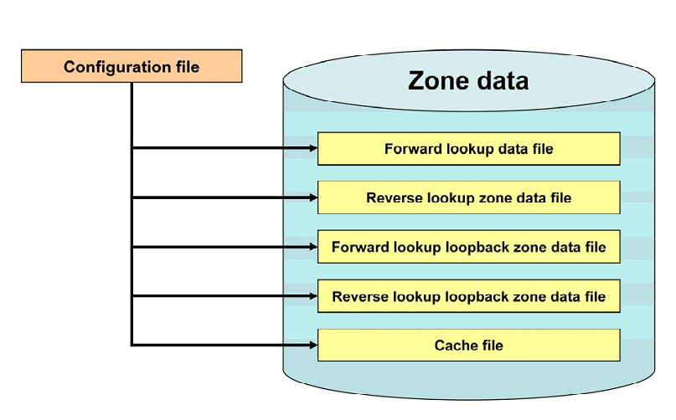
Cấu hình bind

Slide 11
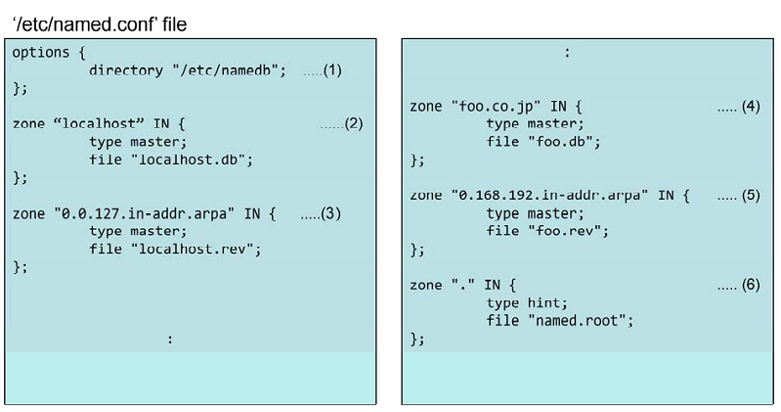
Cấu hình bind daemon

Slide 12
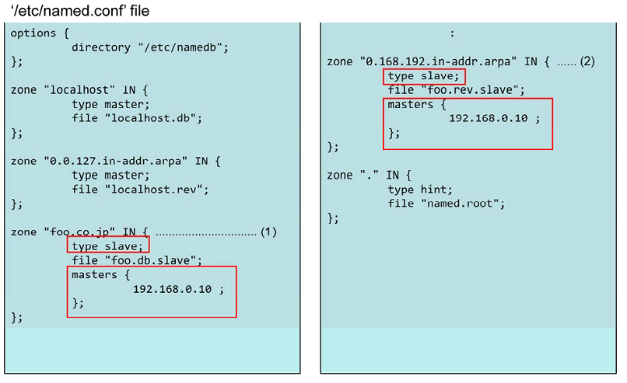
Cấu hình bind daemon

Slide 13
Định dạng của zone file

Slide 14
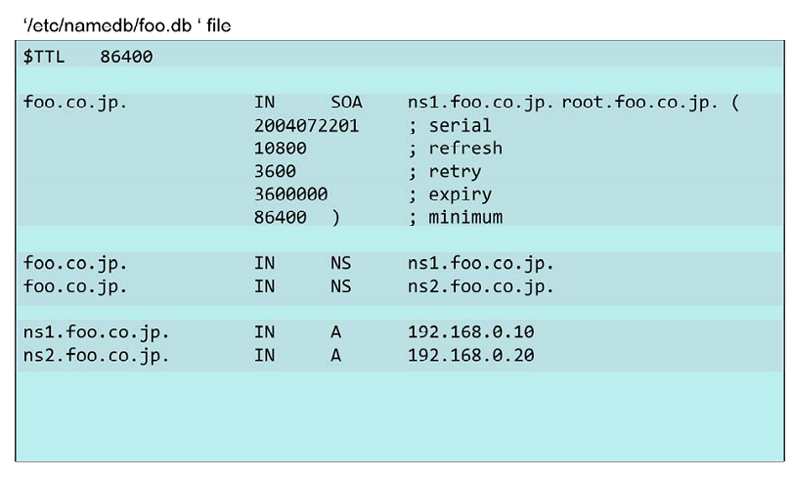
Forward lookup

Slide 15
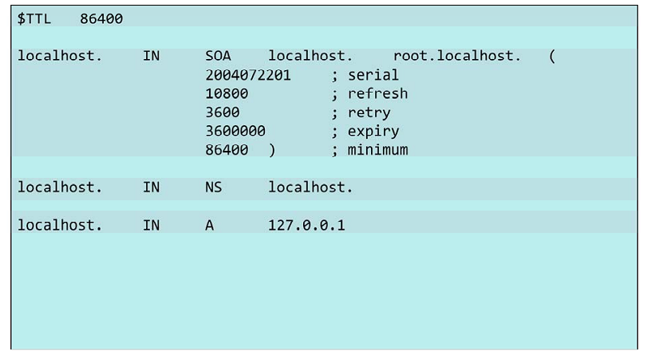
Zone file

Slide 16
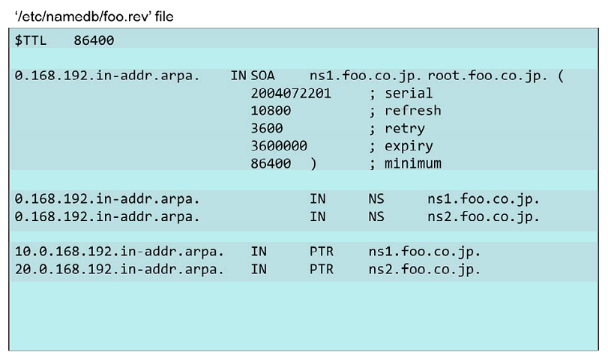
Reverse lookup

Slide 17
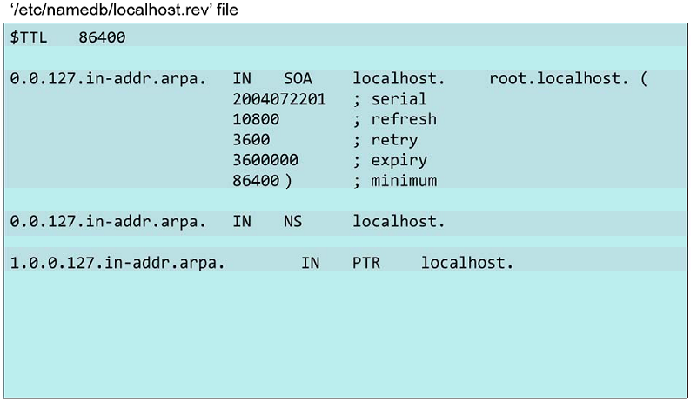
Zone file

Slide 18
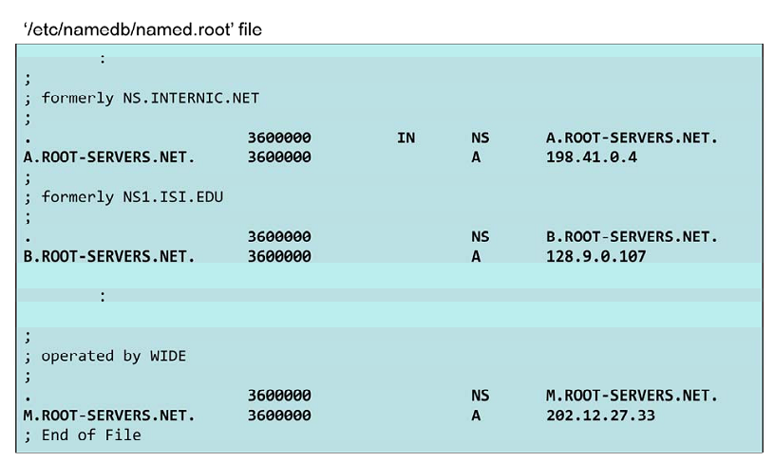
Cache file

Slide 19
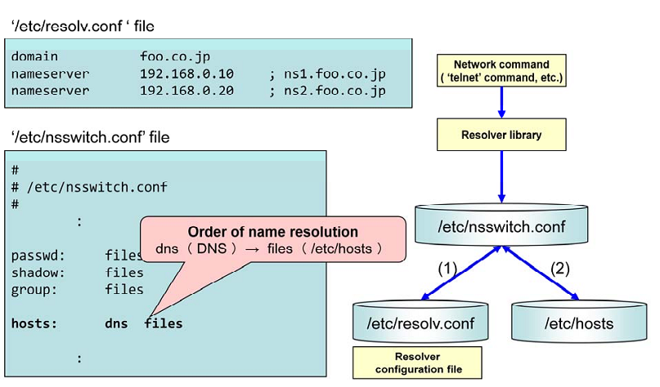
resolver

Slide 20
Tên miền khác nhau cho máy

Slide 21
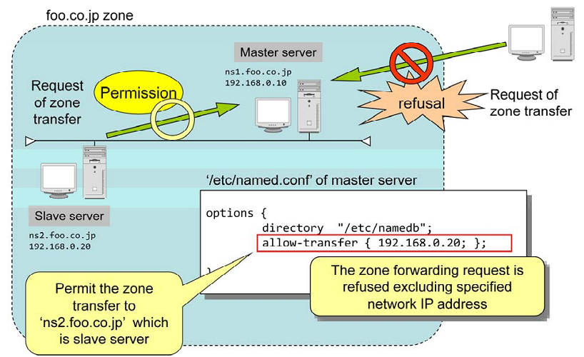
Hạn chế trao đổi zone

Slide 22
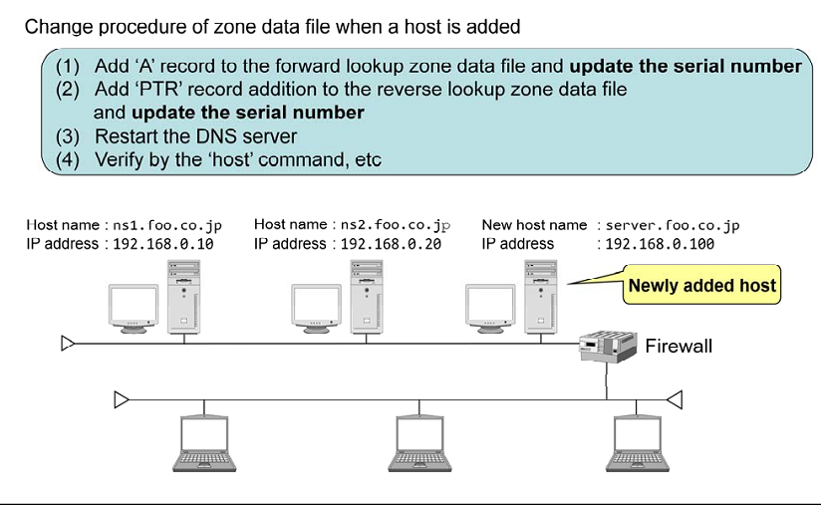
Cập nhật thông tin trên DNS

Slide 23
Cấu hình DNS cho ví dụ đã nêu

